Slide 1
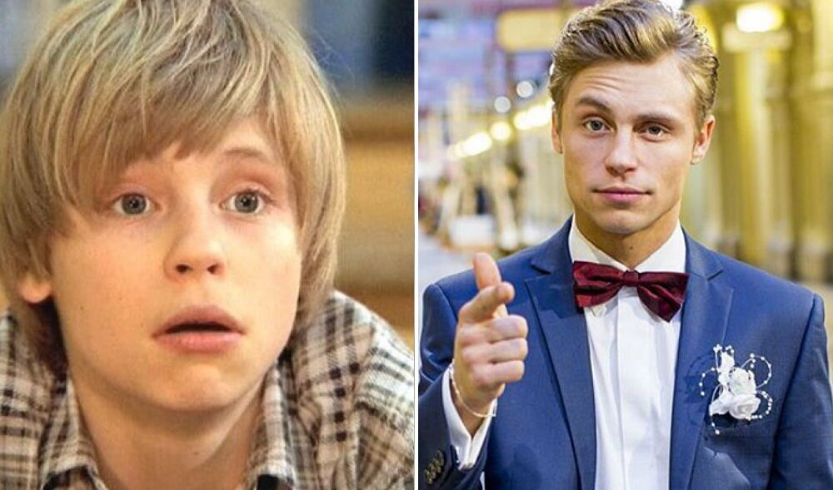
Александр головин
Подготовили к-ты:морозов м.а. Степанов е.а.

Slide 2
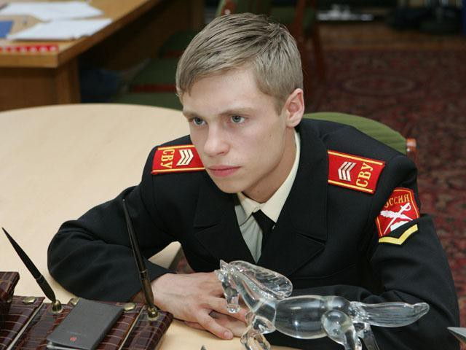
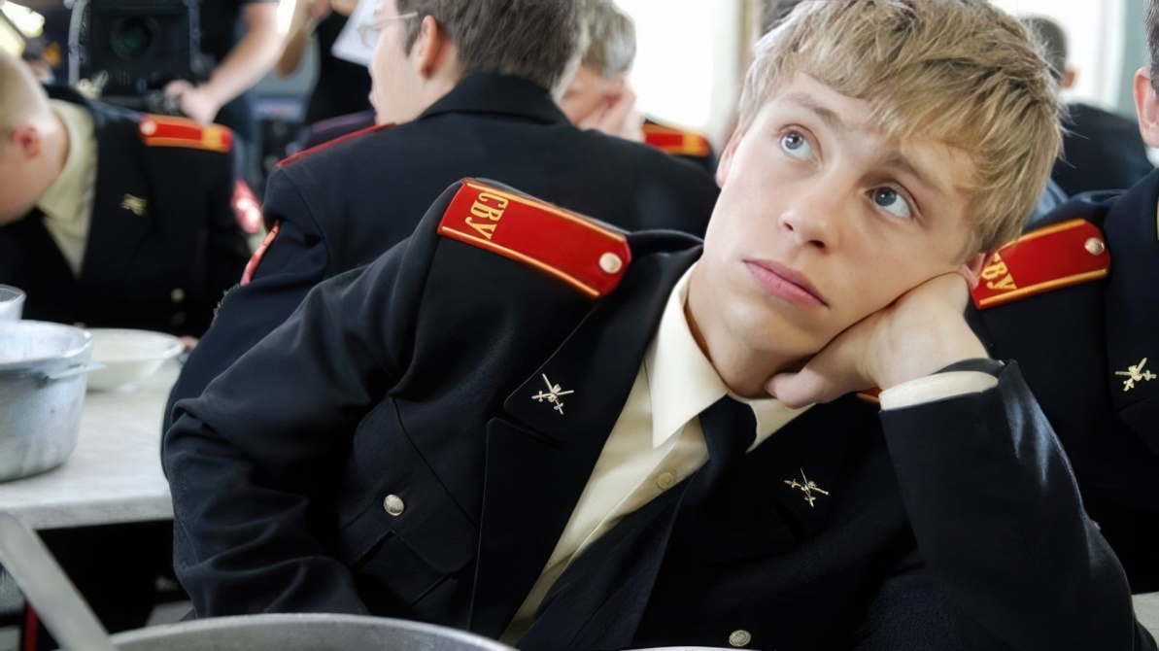
Краткая биография
Родился 13.01.1985 в Чехии. Отец-военный летчик, мать-домохозяйка. Начал карьеру актера в 2001. наиболее известный по роли Кота в фильме «Сволочи» и по роле Максима Макарова в сериале «Кадетство».

Slide 3
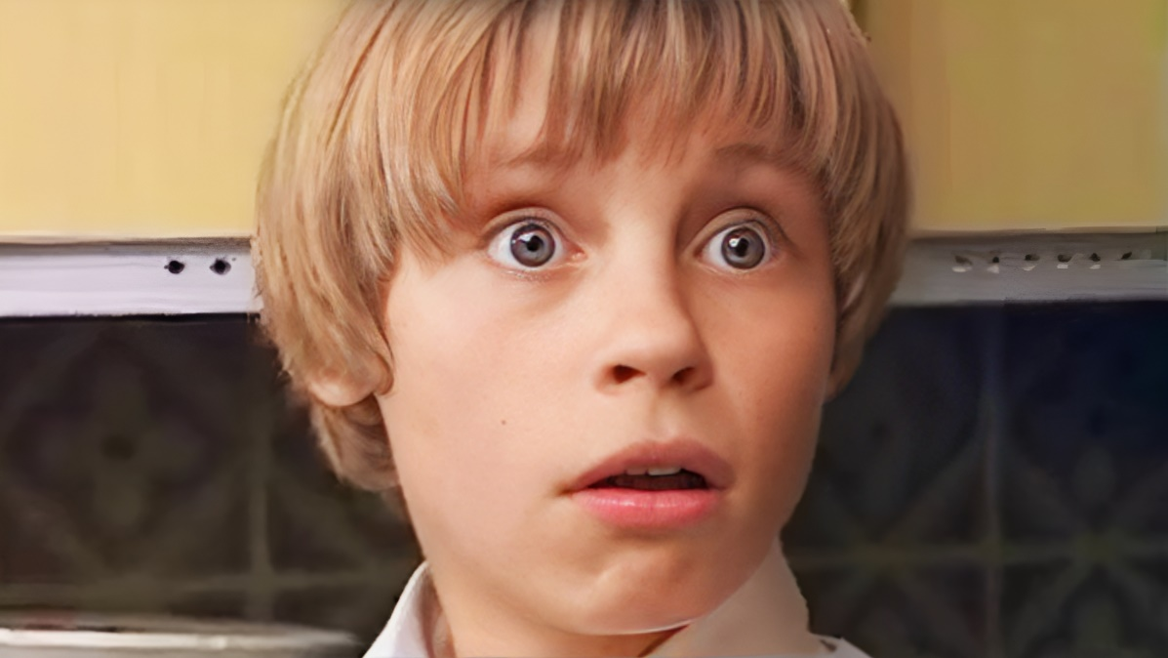
Детские роли актера в журнале «Ералаш»
Выпуск №152 «Пуд соли» (Коля)
Выпуск №156 «Ты же меня знаешь!» (Витя Штукатуркин)
Выпуск №157 «Никто, кроме меня» (Саша)
Выпуск №160 «Кто круче?» (Николай Иванович, сын начальника тюрьмы) и др.

Slide 4
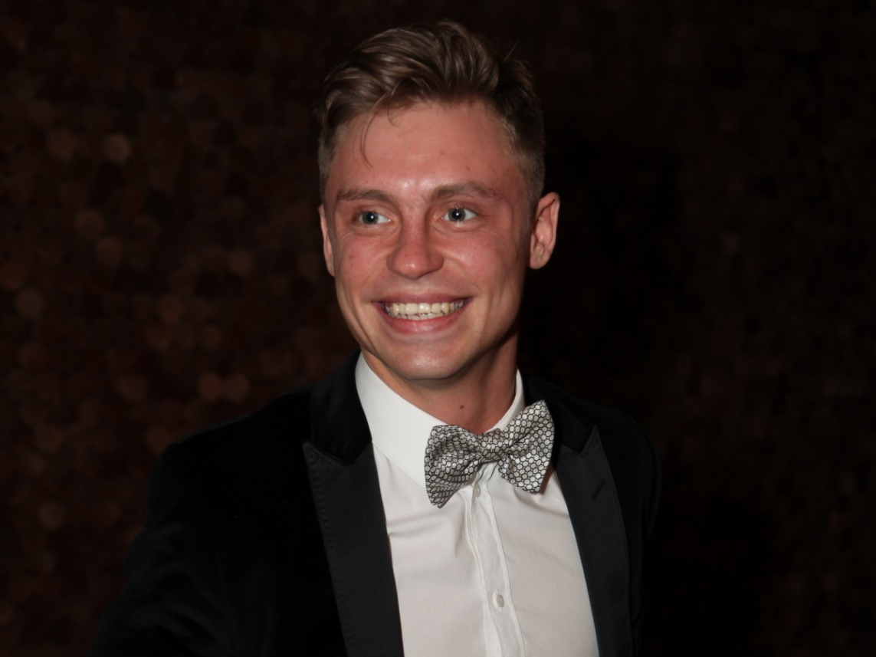
Другие роли актера
«Кадетство»
«Сволочи»
«Кремлевские курсанты»
«Спайс бойз»
«Ростов» и др.

Slide 5
Спасибо за внимание

